Slide 1

Git & GitHub 版本控制
高中/國中版軟體工程與多人協作基礎

Slide 2
什麼是版本控制？電玩的存檔
電玩遊戲的存檔：玩遊戲時，我們可以隨時存檔。改錯了、玩壞了，隨時可以讀取存檔回到過去。
沒有版本控制的悲劇：
報告名稱變成：「報告_最終版.doc」、「報告_真的最終版.doc」、「報告_打死不改最終版.doc」
版本控制系統 (VCS) 的優勢：
1. 詳細記錄：誰在什麼時候修改了檔案的哪一行，一目了然
2. 時光機：隨時可以復原到過去的任一個歷史版本
3. 團隊協作：多人修改同一個檔案時，系統會智慧合併

Slide 3
Git 與 GitHub：兩者大不同
許多初學者會把這兩者搞混，其實它們是完全不同的東西：
Git (本地版本控制軟體)：
安裝在你的本機電腦上的軟體，負責記錄檔案變更、管理分支與合併
離線也可以完全正常使用，不需要網路
GitHub (雲端代管平台)：
將你的 Git 本地儲存庫備份到雲端的網站平台
提供網頁圖形介面，強大的多人協作、Pull Request 審查與 Issue 討論區

Slide 4
在電腦上安裝 Git
Windows 使用者：
前往官網 https://git-scm.com 下載 Windows 安裝檔
安裝時大多保持預設設定，預設編輯器建議選擇 VS Code
macOS 使用者：
打開「終端機」(Terminal)，輸入 git --version
若未安裝，系統會自動跳出提示引導你安裝 Xcode Command Line Tools
驗證安裝：
在命令提示字元/終端機輸入 git --version，正確顯示版本號即成功

Slide 5
設定你的 Git 全域身分
安裝好 Git 後，第一件事是告訴 Git 你是誰。每次提交版本時，Git 都會記錄這些資訊：
在終端機輸入以下指令：
git config --global user.name "你的名字" (建議使用英文名稱)
git config --global user.email "你的Email@example.com"
注意事項：
--global 表示這台電腦上所有的 Git 專案都會預設套用這個身分
Email 建議填寫與 GitHub 帳號相同的 Email，以利日後將貢獻正確連結
輸入 git config --global --list 可以檢查目前設定

Slide 6
單元一：Git 核心架構與基本指令
—— Git 精選教學單元 ——

Slide 7
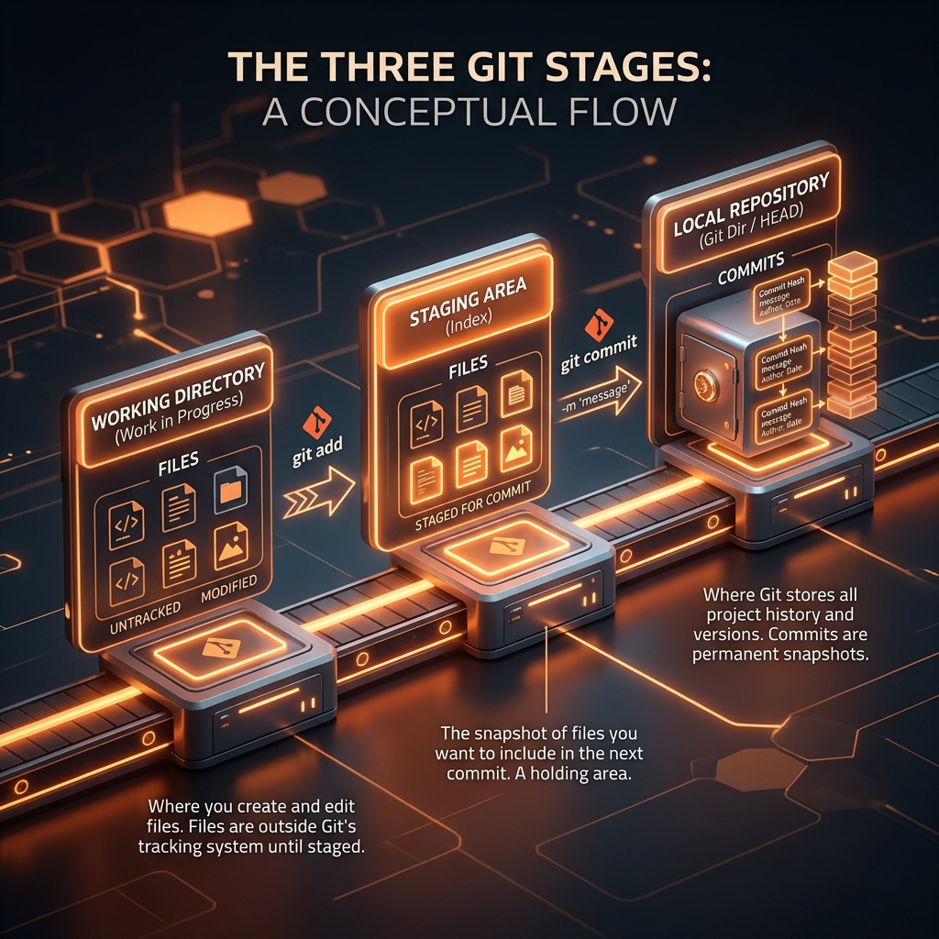
Git 三大區塊工作流
Git 版本控制的精髓在於這三個區域的切換：
1. 工作目錄 (Working Directory)
你在電腦上實際編輯程式碼、新增或刪除檔案的地方
2. 暫存區 (Staging Area)
準備要結帳的「購物車」。你在這裡挑選哪些檔案要納入下個版本
3. 本地儲存庫 (Repository)
已經完成提交的永久快照歷史，存放在隱藏的 .git 資料夾中

Slide 8
初始化儲存庫與狀態檢查
`git init`：初始化專案
在你要版控的資料夾下輸入 git init，會自動建立 .git 資料夾
*提醒*：一個專案只需初始化一次，不要手動修改隱藏的 .git 資料夾
`git status`：檢查狀態
告訴你目前工作目錄與暫存區的檔案狀況：
Untracked (未追蹤): Git 還不認識的新檔案
Modified (已修改): 檔案被改動但尚未加入暫存區
Staged (已暫存): 已加入暫存區，準備好提交的檔案

Slide 9
將變更提交入庫：Add & Commit
這是 Git 日常最核心的「兩段式提交」操作：
步驟一：放入暫存區 (Staging)
git add hello.txt: 將指定檔案的修改放入購物車
git add . (或 git add -A): 將目前所有修改一次塞入購物車
步驟二：提交保存 (Commit)
git commit -m "新增首頁功能"
這會將暫存區的檔案打包成一個永久的版本快照
-m 後面是提交訊息，必須簡述這版「做了什麼修改」

Slide 10
如何寫出好的 Commit 訊息
好的 Commit 訊息是專案維護的關鍵，建議遵守 Conventional Commits 規範：
格式：<type>: <description> (類型: 簡短說明)
常用類型 (Type)：
feat: 新增功能 (Feature)
fix: 修正錯誤 (Bug Fix)
docs: 修改文件或 README
style: 程式碼格式調整 (空格、縮排等，不影響執行結果)
refactor: 重構程式碼 (改寫邏輯，但功能不變)
好的範例：feat: 整合 Google OAuth 登入功能

Slide 11
檢視歷史紀錄：Log & Diff
`git log`：翻閱版本紀錄
列出過去所有的 Commit 歷史、作者、日期與提交訊息
git log --oneline: 精簡版歷史，一行顯示一筆提交
git log -3: 只顯示逆向 3 筆資料
`git diff`：比較檔案差異
查看檔案修改了哪些具體程式碼行 (綠色 + 代表新增，紅色 - 代表刪除)
git diff: 查看工作目錄與暫存區的差異
git diff --staged: 查看暫存區與上次提交版本間的差異

Slide 12
忽略檔案 .gitignore
並非所有檔案都該上傳。有些檔案（如密碼檔、大型套件、編譯暫存檔）應排除在版控之外：
在專案根目錄建立名為 .gitignore 的檔案
在裡面逐行寫入要忽略的檔案名稱或萬用規則：
*.log (忽略所有日誌檔)
.env (忽略環境變數密碼檔)
node_modules/ (忽略前端套件依賴資料夾)
注意事項：已經被 Git 追蹤的檔案不受此檔影響。必須先執行 git rm --cached <檔名> 解除追蹤後，才會被 ignore。

Slide 13
時光機復原變更：Restore & Reset
`git restore <檔名>`：放棄修改
放記工作目錄中未暫存的修改，回到上次提交的狀態（此操作無法復原！）
`git restore --staged <檔名>`：取消暫存
將檔案從暫存區拿出來，回復成 modified 狀態 (等同取消 git add)
`git reset HEAD~1`：撤銷提交
git reset --soft HEAD~1: 撤銷上一次 commit，但保留檔案修改於暫存區
git reset --hard HEAD~1: 徹底抹除上一次 commit 與所有變更 (危險！)

Slide 14
Commit 補救與 Stash 暫存技巧
`git commit --amend`：補救最後一次提交
如果剛 commit 完發現訊息寫錯，或少 add 了一個檔案，可重新 git add 後輸入 git commit --amend --no-edit 合併入上一次提交
`git stash`：臨時儲存工作進度
當你手頭功能寫到一半，突然要切去別的分支修正緊急錯誤時：
輸入 git stash 暫存目前修改，讓工作目錄回到乾淨狀態
修完錯誤後，切回原分支輸入 git stash pop 還原進度繼續寫

Slide 15
單元二：Git 分支與平行宇宙開發
—— Git 精選教學單元 ——

Slide 16

平行宇宙：Branch, Switch & Merge
分支 (Branch) 讓開發者可以在獨立的平行宇宙中實驗，不影響主線 main：
分支常用指令：
git branch: 列出目前本地的所有分支
git branch <新分支名>: 建立新分支
git switch <分支名> (舊版為 checkout): 切換至指定分支
git switch -c <新分支名>: 建立分支並直接切換過去
git merge <分支名>: 將指定分支合併回目前分支

Slide 17
手動解決合併衝突 (Merge Conflict)
衝突產生的原因：當兩個分支修改了同一個檔案的同一個區域，Git 合併時不知道聽誰的，就會停下來請你手動排除。
衝突檔案標記格式：
<<<<<<< HEAD (你目前分支的內容)
======= (分隔線)
>>>>>>> feature-branch (要合併進來的內容)
排除步驟：
1. 開啟衝突檔案，手動刪除衝突標記並決定要保留哪些程式碼
2. git add <檔名> 代表衝突已解決
3. 輸入 git commit 完成合併提交

Slide 18
分支策略：Git Flow vs GitHub Flow
Git Flow (嚴謹、固定發布)
GitHub Flow (輕量、持續部署)
主分支為 main (正式版) 與 develop (開發版)
開發功能時從 develop 分出 feature/ 分支
準備發行時使用 release/，修 bug 使用 hotfix/
結構清晰但流程繁雜，適合大型專案與有固定產品發行週期的團隊
只有一條主要分支 main，且隨時保持可部署狀態
要開發功能時直接從 main 分出 feature-xxx 分支
開發完成推送至雲端，發起 Pull Request (PR) 進行代碼審查
審查通過直接合併回 main 並自動部署，流程極簡

Slide 19
單元三：GitHub 雲端代管與團隊協作
—— Git 精選教學單元 ——

Slide 20
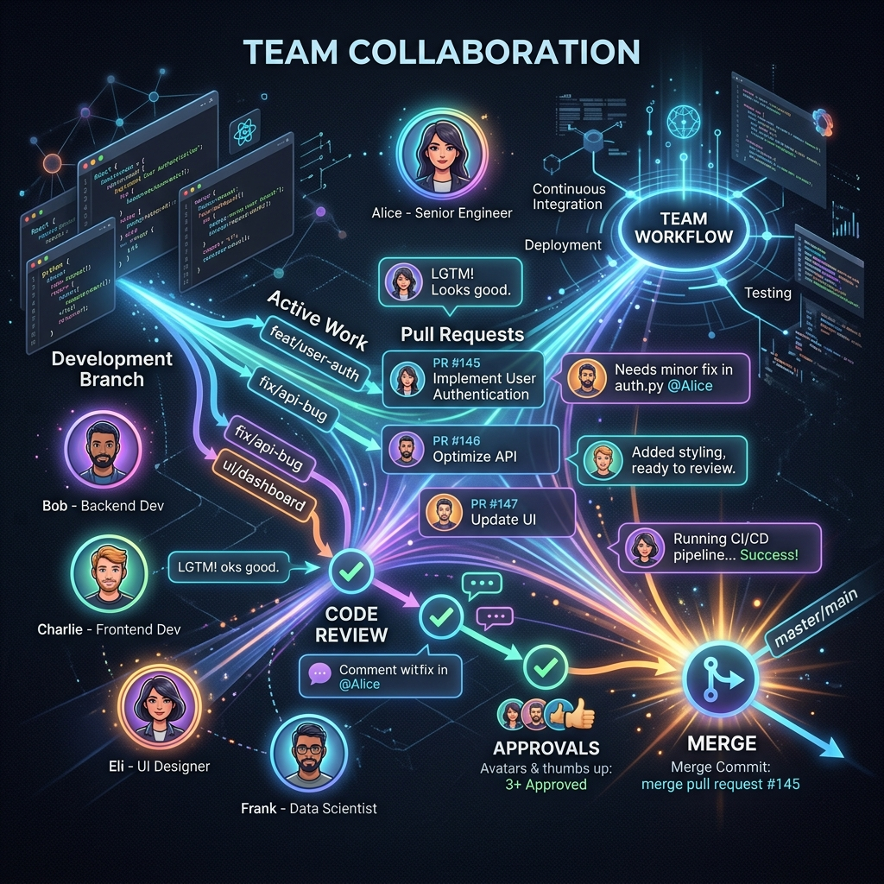
與 GitHub 連線：Push & Pull
將本地代碼上傳雲端，或從雲端下載專案：
常用指令：
git remote add origin <GitHub網址>: 將本地儲存庫關聯至遠端倉庫
git push -u origin main: 首次推送 main 分支並設定 upstream，之後只需打 git push
git clone <網址>: 下載並複製 GitHub 上的專案到本地電腦
git pull: 從遠端更新最新提交並自動合併到本地

Slide 21
安全連線設定：SSH 與 PAT
GitHub 已停用傳統密碼推送，目前必須使用以下兩種安全方式驗證：
1. SSH 金鑰連線 (免密碼，最推薦)
在本地終端機執行 ssh-keygen -t ed25519 產生公私鑰對
將公鑰 (.pub 檔內容) 貼到 GitHub Settings ➡ SSH Keys 中
驗證成功後，即可免輸入帳密進行推送與拉取
2. Personal Access Token (PAT) 認證
在 GitHub Developer Settings 產生一串 Token 代替密碼
可設定存取權限範圍與到期日，安全性高

Slide 22
Pull Request (PR) 與程式碼審查
Pull Request (PR) 是 GitHub 團隊協作的最核心功能：
當你修改完程式碼並 push 自己的分支後，在 GitHub 網頁發起 PR
PR 是一個「請求合併通知」，向團隊展示修改的檔案 diff 差異
Code Review (程式碼審查)：
團隊成員會在 PR 頁面逐行檢視代碼，並在行內留言討論與建議
審查通過後，管理員點擊 Merge，將分支合併回主線 main
這是確保程式碼品質與團隊知識分享的最有效流程

Slide 23
Fork 專案與 Sync 上游同步
參與開源專案或沒有寫入權限的 Repository 時，使用 Fork 流程：
Fork：將別人的 Repository 複製一份到你個人的 GitHub 帳號下
Clone & 修改：將你個人的 Fork 複製到本地電腦修改並 commit
Sync Fork：定期將原始作者的更新同步回你的 Fork（使用 git remote add upstream <原網址>）
發送 PR：修改完成後，發起 Pull Request 回原始專案，請求對方合併你的修改。這就是貢獻開源代碼的標準做法！

Slide 24
GitHub Actions、Pages 與 Codespaces
GitHub 提供了一整套開發者生態工具：
GitHub Pages：完全免費！直接將你儲存庫中的靜態 HTML/CSS/JS 網站部署上線 (如個人履歷、作品集)
GitHub Actions (CI/CD)：自動化工作流，在每次 push 時自動執行測試、編譯，或將網站自動部署
GitHub Codespaces：在雲端運行的 VS Code 開發虛擬機，就算沒有帶電腦，用 iPad 開瀏覽器也能寫程式

Slide 25
Git 實作挑戰：開始第一步
Git 最好的學習方式是「實作」。今天請完成以下挑戰：
1. 註冊 GitHub 帳號並啟用雙因素驗證 (2FA)
2. 建立特殊同名儲存庫：新建 你的帳號/你的帳號 儲存庫，填寫 README.md，這會變成你的 GitHub 個人主頁！
3. 建立一個測試專案，練習 add ➡ commit ➡ push 的完整流程
Git 幾乎可以救回任何已提交的檔案，不要害怕輸入指令，開始動手吧！🎉

